Slide 1
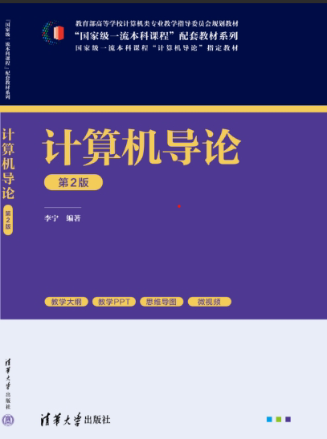
“计算机导论”
第一章 计算机如何工作
北京信息科技大学计算机学院
李宁
2026.1
Notes:
同学们好！下面我们开始学习第一章“计算机如何工作”。

Slide 2
本章内容
什么是计算机
怎样把字符键入计算机
计算机如何记录保存代码
计算机如何读懂程序
计算机如何执行程序
计算机如何显示结果
什么是计算机系统
计算机中有哪些常用的概念
Notes:
本章大家会学习到这些内容。

Slide 3
本章要求
能够掌握计算机的概念
能够概述常用输入设备种类和工作原理
能够理解字符编码的作用和意义
能够理解存储程序的作用
能够概述CPU的组成和工作原理
能够理解操作系统在程序执行中的作用
能够说明内存和外存的区别和作用
能够概述冯诺依曼体系结构的概念
能够说明程序从编写到执行的过程
能够说明常用输出设备的种类和工作原理
能够概述计算机系统的概念
能够概述和正确使用计算机常用概念
Notes:
这里所列的是本章的重点，大家学完这一章之后看看是否达到了这些要求。

Slide 4
关于Hello World.c的问题
程序中的字符是怎么通过键盘输入到计算机里去的？
计算机是如何读出程序文件的？
程序文件是怎么运行起来的？
“hello world！”这几个字是怎么显示在屏幕上的？
把“hello world！”这几个字换成中文“大家好！”又该如何做？
......
#include <stdio.h> int main() { printf(“hello world！\n”) return 0 }
Notes:
当我们第一回看到屏幕出现了期待的“hello world！”，肯定很兴奋，然后就认为我们学会了这段程序。其实这时，我们只看到了冰山的一角。大家有没有想过这些问题：1）程序中的字符是怎么通过键盘输入到计算机里去的？2）计算机是如何读出程序文件的？3）程序文件是怎么运行起来的？4 ）“hello world！”这几个字是怎么显示在屏幕上的？5）把“hello world！”这几个字换成中文“大家好！”又该如何做？.......要回答这些问题，我们不得不把计算机先大概了解一下。

Slide 5
什么是计算机
【定义】电子计算机是一种在存储指令集的控制下，接收输入，处理数据、存储数据，并产生输出的多用途电子设备。
关键词：
  存储指令集
  输入
  处理
  输出
  存储
  多用途设备
Notes:
什么是电子计算机呢？如果要给计算机下个定义，可能十个人有十种说法。其中有一种我们认为比较贴切的说法是：电子计算机是一种在存储指令集的控制下，接收输入，处理数据、存储数据，并产生输出的多用途电子设备。为简便起见，除非特指，本课程讲的计算机均指电子计算机。这个定义中有几个关键点大家要注意体会：存储指令集的控制，这说的是每台计算机天生都能听懂几条命令，例如：把两个数相加，把数据移动一个位置等等。无论多复杂的事，最后都要翻译成这些命令让计算机去执行。输入，就是把我们想表达的内容送入到计算机。简单的输入 如组成上面那段程序的字符，复杂的输入则可以是棋盘的走棋，人类的语音甚至是人脸的图像等等。这些内容输入计算机后，便成为了数据。处理数据，即计算机对输入的数据进行加工，例如进行运算或修改等等。存储数据，即将计算机处理后的数据保存起来。输出，即让人看到计算机处理或保存的数据，或者再发送给其他的系统。多用途，即计算机可以完成多种任务，例如除了计算之外还可以处理办公事务。这里最重要的就是数据处理功能。计算机一般会对输入的数据进行处理后再输出，如果输入后直接保存或输出，那计算机就跟复印机、录音机没什么两样了。能够对数据进行处理正是计算机的价值所在。下面我们开始一个探索之旅，尝试构造一些设备，完成“hello world”程序 从输入到运行的过程，换句话说，凭借我们中学学到的物理知识，一起来造一台计算机。

Slide 6
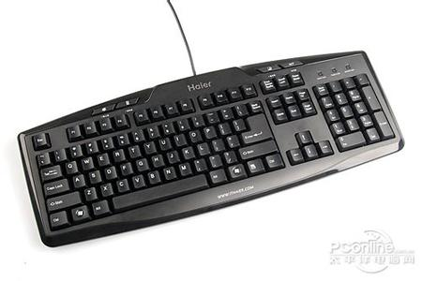
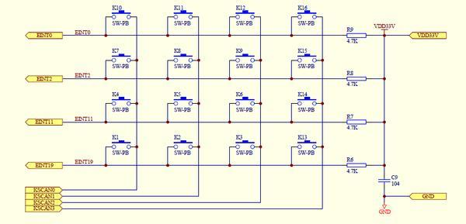
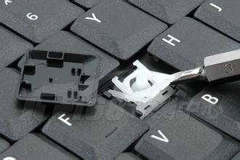
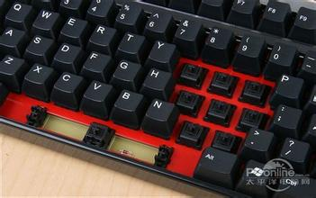
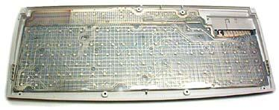
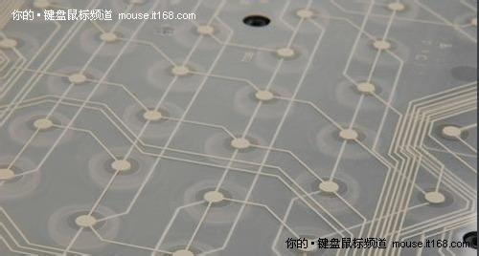
怎样把字符键入计算机——键盘
Notes:
回到 hello world程序，大家肯定都是通过键盘和鼠标把代码输入到计算机中的。那我们就先做一个键盘。说个题外话，大家知道吗，我们现在用的键盘，其实是19世纪为解决老式打字机的缺陷设计的。当时的打字机按键是机械结构，打字速度太快会导致按键卡住。于是工程师克里斯托弗・肖尔斯故意把常用字母（如e、t、a）分散在键盘各处，强迫打字员放慢速度。没想到这种“反人类”的布局，竟因为打字机的普及延续至今，成了计算机历史上最无奈的设计遗产。为了造出一个东西，最好我们先把已有的东西拆开来“解剖”一下，这样“仿制”起来比较快，后面的很多东西我们都采用类似的思路来做。下面我们就拆一个键盘。左图是一个电脑键盘。当我们把这个键盘外壳上能找到的螺丝都拧下来，键盘的内部就很容易看到了。这时，我们大胆地用螺丝刀撬起几个按键，就会看到下图的景象。至此真相大白，原来每一个按键下面都是一个按键式的开关。我们继续把按键这一层电路板取下来，会看到一层有纵横向导线的薄膜。分析一下上面的电路，我们可以得到右上图的结果。这个薄膜上面，分布着纵横向的导线，它们的交点就是一个开关。平时纵横向导线不接触，纵向导线电位均为0。使用时循环给每根横向导线加上高电位，当某个按键按下时，按键下面的纵横向导线接通，如果恰巧横向导线为高电位，此时会探测到纵向导线也会出现高电位，这时根据这对导线的位置我们就知道哪个键被按下了。用这样的方式循环探测每根纵向导线的电位，就可以判断每个按键的操作。由于横向导线加电的频率以及纵向导线检测的频率都很快（就像不间断地“扫描”每个按键），当我们按下某个键的时候，相应的横向导线总有足够的时间被加上高电位，所以不用担心哪个按键动作会被漏掉。

Slide 7
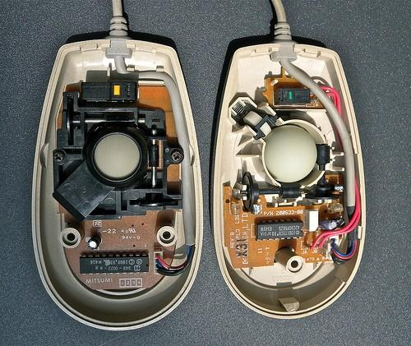
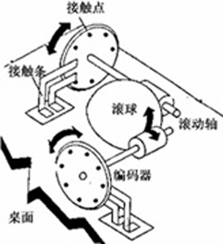
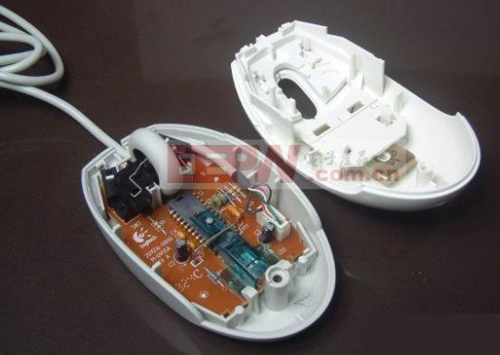
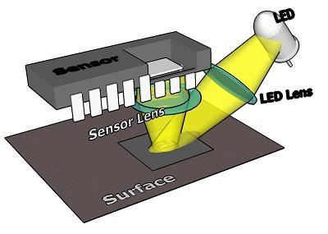
鼠标
Notes:
由于大家习惯使用图形用户界面，我们还需要造一个鼠标。鼠标的发明者是道格拉斯・恩格尔巴特，他最初的想法，就是为了让用户能够偷点懒，在操作计算机时不用反复敲击键盘输入指令。1968年，他在一场名为“所有演示之母”（Mother of All Demos）的技术展示会上，首次公开了这款被他称为“X-Y位置指示器”的小装置，它的外壳是木制的，底部有一个金属小球，通过拖动小球控制屏幕上的光标，因拖着一根长长的连线像老鼠，被同事戏称为“Mouse”，中文译名“鼠标”就此沿用。当时没人能想到，这个为“偷懒”而发明的东西，后来会成为计算机的标配输入设备。鼠标主要分机械式鼠标和光电式鼠标两种。机械式鼠标靠滚球带动两个方向的转盘转动，转盘上有光栅，发光二极管（LED）发出的光经过光栅，就可以得到X-Y方向转动幅度的计数，这个计数通过鼠标接口送到计算机中，从而感知到鼠标移动的位置，参见左图。由于滚球容易脏，导致计数不准，因而现在普遍使用的是光电鼠标，LED发出的光到达桌面上再反射回鼠标的光学镜头，可以测出桌面纹理的变化快慢和方向，从而感知鼠标移动的位置，参见右图。

Slide 8
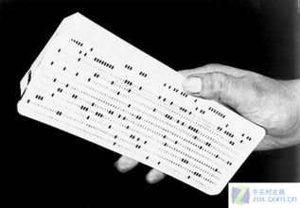
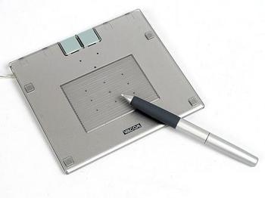

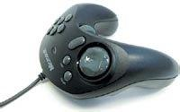
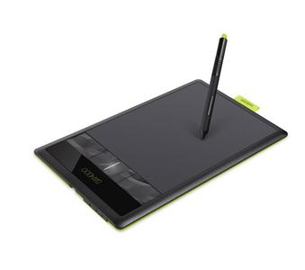
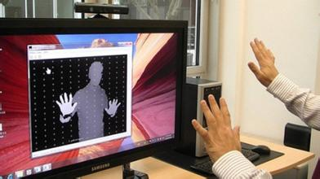
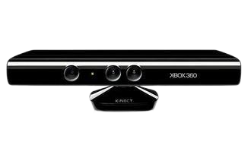
其他输入设备
Notes:
除了键盘鼠标，我们常用的输入设备还有很多，例如早期的穿孔卡片，到后来的手写板、扫描仪、游戏手柄、条码扫描枪，再到能够捕捉身体姿态的Kinect装置，这些年 随着人工智能技术出现的 生物特征提取设备，例如人脸识别摄像头，指纹传感器等等也都是输入设备。希望大家留心观察身边的各种输入设备。

Slide 9
计算机如何记录和保存代码
关键问题
  怎样把按键的位置变成数据?
计算思维
  计算机工作者思考问题的方法
  把现实世界中的事物转变成计算机容易处理的数据
  计算思维之“变换”
Notes:
现在我们碰到了一个新问题：敲击键盘得到的按键位置，怎么能变成计算机里的字符呢？不急，我们先来认识一下计算思维。大家要逐渐养成一种计算机工作者思考问题的方法，就是所谓的计算思维。不同的人，特别是不同职业的人，思考问题的方法有所不同。大家可能听说过这个故事：有一年发生饥荒，百姓没有粮食吃，只能挖草根，吃树皮，许多百姓因此活活饿死。消息报到了皇宫中，晋惠帝坐在高高的皇座上听完了大臣的奏报后，大为不解。“善良”的晋惠帝很想为他的子民做点事情，经过冥思苦想后终于找到一个办法，帝曰：“百姓无粟米充饥，何不食肉糜？”意思是百姓肚子饿，没米饭吃，为什么不去吃肉粥呢？这显然是皇帝的思维，一般人不会这么去想问题。我们要成为计算机行业的从业者要培养正确的计算机思维才能“不说外行话，不做外行事”。计算思维中有一个要点称为变换，也就是说，要把现实世界中的事物转变成计算机容易处理的数据。要把键盘位置变成数据，大家想到的最简单的办法，就是给键盘的每个位置编一个号，例如键盘“a”的位置为“01”，“b”的位置为“02”......。这就是编码的含义了。这里要注意，我们给键盘的按键编码不能太随意，大家设想，如果另一个键盘厂商把按键“a”编码成“10”，“b”编码成“20”，这样用不同的键盘敲代码岂不是乱套了？所以我们需要用一套统一的编码。好在世界各个国家和地区经过协商合作，很多事务都能够形成一致的方案，这就是信息技术标准，由此可见信息技术的标准化是很重要的。

Slide 10
编码字符集标准
ASCII
  American Standard Code for Information Interchange
  ISO/IEC 646
  GB/T 1988-1998 信息技术信息交换用七位编码字符集
GB 2312-1980
GB 18030
Unicode ISO/IEC 10646 ，GB 13000
Notes:
幸好关于字符的编码标准已经有了，我们不必自己再发明一套。这方面国际上用得最多的编码方案是ASCII（American Standard Code for Information Interchange，美国信息交换标准代码），当然这是早期的叫法，它被国际标准采用之后，正式的名称是 ISO/IEC 646。在我国对应的国家标准是《GB/T 1988-1998 信息技术 信息交换用 七位编码字符集》。我们建议大家用GB/T 1988这个名称。顺便说一下，GB/T 1988-1998的含义是，在1998年修订的编号为1988的推荐性国家标准，其中GB是“国标”的拼音字头，T是推荐的“推”的拼音字头，所以“GB/T”的正确念法应该是“国-标-推”。

Slide 11
认识信息技术标准
重要性
  促进设备无缝连接，数据自由流动
  减少重复开发成本，提升效率
  确保安全与可靠（如安全传输协议，密码标准）
  打破技术壁垒，促进创新与竞争（如5G，HTML5）
标准的种类
  国内：国家标准、行业标准、团体标准、企业标准
  国际：ISO、IEC、IEEE、ITU、W3C...
Notes:
标准是数字世界的“通用语言”。其重要性如同书同文、车同轨一样。标准化涉及我们日常生活的方方面面，例如：电源插座、网页浏览用的HTTP协议、数据传输用的USB接口、信息交换用的文档格式以及无线网络的WiFi协议等等。据IDC统计，标准化技术可使企业信息化的成本降低30%，跨平台协作效率提升50%。一个例子是手机充电接口，欧盟强制统一Type-C接口后，每年减少电子垃圾超过5万吨。信息技术标准的重要性可归纳为4个方面：1）促进设备无缝连接，数据自由流动；2）减少重复开发成本，提升效率；3）确保信息系统的安全可靠；4）打破技术壁垒，促进创新与竞争。国内标准的种类包括：国家标准、行业标准、团体标准和企业标准等。国际上ISO、IEC、IEEE、ITU、W3C等都是重要的标准化组织。

Slide 12
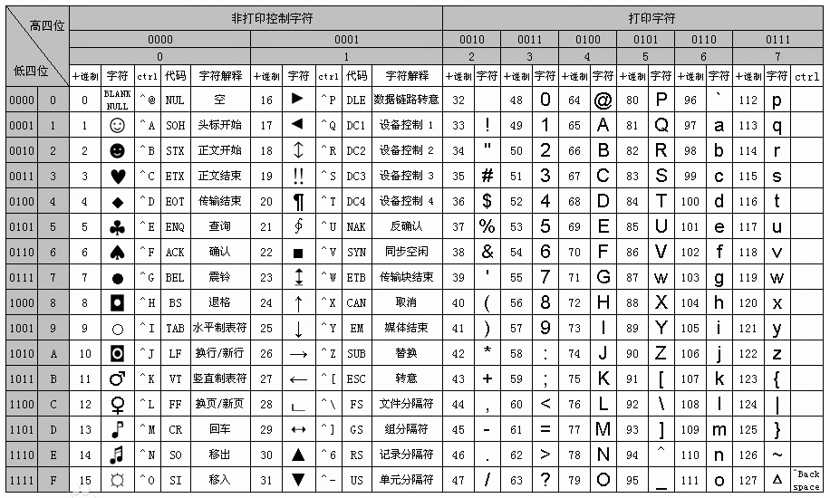
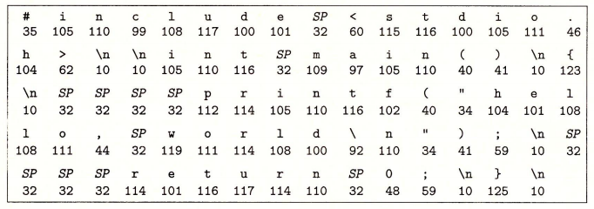
Hello World.c 的编码
#include <stdio.h> int main() { printf(“hello world！\n”) return 0 }
Notes:
左图是GB/T 1988的编码字符集。右图是按GB/T 1988的编码保存的hello.c文件。当我们把代码保存成文件，例如hello.c，它里面存放的就是右下图中的内容。为什么要把代码保存下来呢？这有几点原因，首先，这段代码我们可能要经常调出来运行，或修正出错的地方，或增加一些功能；其次，这段代码没法在计算机中直接运行，需要经过编译、汇编、连接等过程才能把它运行起来，而编译、汇编、连接都需要有文件才行。另外，前面说过，存储数据也是计算机的一项本能。这里需要强调的是，计算机只有把代码保存起来，才能成为通用设备。因为每一个程序都对应某些特定的功能，例如，hello.c的功能是打印英文的“hello world！”，而c-hello.c能够打印中文的“大家好！”......这样，切换到不同的程序来运行，计算机就可以完成各种任务，变得通用，而不只是打印“hello world！”。这样的一个hello.c文件会保存在哪里呢？一般情况下它会被保存在硬盘里。比起计算机的内存，硬盘有一个很重要的特点就是保存在里面的数据不会丢失。至于为什么会这样，以及怎样做出这样一个硬盘来，这是下一章要讲的内容，这里先略过不提。下面，我们最想做的事，就是让图中的这段代码跑起来。

Slide 13
数据处理
什么是数据处理?
  对输入的数据进行加工。
举例：
  将对方鼠标点击的棋格转变成棋盘上的位置（1,2）
  计算出我方最佳走棋
哪些是数据处理?
  拷贝照片
  放大照片
  美化照片
Notes:
前面提到，计算机是一种在存储指令集的控制下，接受输入，处理数据、存储数据，并产生输出的多用途设备。什么是数据处理呢？简单地说，就是计算机对输入的数据进行加工。如果计算机只是把输入的数据原封不动地输出出来，那么计算机的功能就很有限，差不多就是一台复印机。计算机最重要的功能就是对数据的处理，这是计算机能够在各行各业发挥作用的根本原因。拿下棋来说，最体现计算机数据处理能力的，就是根据对方的走棋，算出我方的最佳走棋位置。顺便问大家几个问题：拷贝照片是数据处理吗？显然简单的拷贝不能算数据处理。那放大照片呢？一般的放大靠光学设备就能做到，也不需要数据处理。但是，如果照片在放大之后，还要达到很高的质量，例如不能出现很粗的像素颗粒或马赛克效应，这就需要数据处理了。而美化照片则需要很复杂的数据处理。

Slide 14
指令
【定义】指令就是让计算机完成某项任务的命令
把复杂的任务分解成简单的步骤，每个步骤只对应一个基本的指令
计算思维之“化繁为简、分而治之”
Notes:
那么什么是指令和指令集呢？指令就是让计算机完成某项任务的命令。这和我们军训中的命令很相似，有的命令要做很复杂的事，例如：全体集合！它的含义可能有：起床，穿衣，穿鞋，跑步出门，到达指定地点，列队......，有的命令却十分简单，例如：立正，稍息。计算机的指令有的也很复杂，但是我们这里关注的是非常基本的指令，一般称为基本指令，例如，取数据、相加、保存结果等等。有了这些基本的命令，完成一件复杂的事情也是可以的，我们只要把复杂的任务分解成简单的步骤，每个步骤只对应一个基本的指令就可以了。这也属于一种常见的计算思维，即化繁为简，分而治之。

Slide 15
CPU与指令集
中央处理器（Central Processing Unit, CPU）。是计算机的大脑，负责理解和执行各种指令
CPU只能解释和执行一组预先设定好的基本指令，这组指令称为CPU的指令集
每种CPU在开发出来的时候，都设计好了一套指令集
指令集的不同是不同CPU的根本区别
CPU执行的指令和计算机处理的数据都是由“0”、“1”构成的二进制形式
Notes:
我们需要的这个器件用专业术语来说就是中央处理器（Central Processing Unit, CPU）。它是计算机的大脑，负责理解和执行各种指令。这个计算机的大脑其实并不十分聪明，它只能解释和执行一组预先设定好的基本指令，这组指令称为CPU的指令集。每种CPU在开发出来的时候，都设计好了一套指令集，换句话说，指令集的不同是不同CPU的根本区别。CPU执行的指令和计算机处理的数据都有一个共同的特点——它们都是由“0”、“1”构成的二进制形式。例如：可以用00000100表示加法操作，这种由“0”、“1”构成的指令也称为机器指令，这也是CPU真正可以理解和运行的指令。关于二进制，我们会在下一章再深入介绍。这么看，CPU是靠着勤奋，把各种复杂的任务映射为基本的指令来完成的。这就是所谓的“勤能补拙”吧。

Slide 16
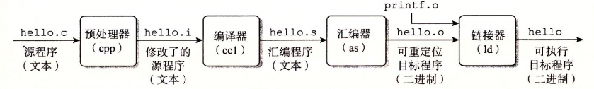
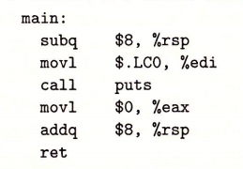
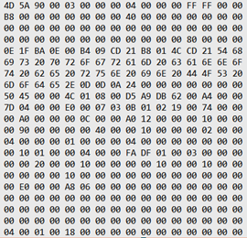
高级语言程序与机器指令
#include <stdio.h> int main() { printf(“hello world！\n”) return 0 }
目标代码与将要运行代码的CPU和操作系统有关
Notes:
现在，摆在我们面前的问题是，怎么把图中 C语言写成的代码，变成一系列的机器指令让CPU来执行？另外，大家可能会问，我们能不能直接用二进制形式的机器指令来编写程序呢？其实，最早的计算机程序就是用机器指令写成的，或者说人们曾经直接用机器看得懂的语言即机器语言来编写代码。这样的代码可以直接交给CPU运行，效率很高。但是这样做带来的问题是，程序员需要熟记这些机器指令，另外，即使做一件并不复杂的事，也往往要写成千上万行代码，更麻烦的是，如果有了错误，要从这些代码找到错误所在实在令人生畏，更不要说让别人来帮助修改代码了。后来人们发明了汇编语言。汇编语言里面使用了大量的英文单词作为操作的助记符，例如：m o v 表示移动操作，a d d表示相加操作等等。例如：计算55加11，可以写成：m o v r a, 5 5，a d d r a,1 1。第1个语句表示将55放到寄存器RA中，第2个语句表示将11和RA寄存器中的数相加，并将结果放在RA中。如果我们用汇编语言表示C语言代码，将会是下图中间的形式（这里仅列出了一部分）。大家看这一段代码，虽然比机器语言代码好懂多了，但是还是比较费劲。一些同学将来可以跟随其他课程 系统地学习 汇编语言程序设计，以便彻底弄懂这段程序。但是对于大多数同学来说，可能不再需要去弄懂它了。因为我们很幸运今天已经有了C语言这样的高级编程语言，这种高级语言的表达方式很像自然语言，因此可以让我们很轻松地编写程序。高级语言编程的好处是：容易学会；不必太关心不同计算机的差异，程序容易移植到不同的计算机上；编程效率高。我们这里所说的编程语言跟人类用到的语言有异曲同工之处。大家能说说“汉语”和“英语”的区别吗？大家学了这么多年的外语，肯定一言难尽。但是如果我们从抽象的角度看，那就是两个语言的最小单位——词（或字）不同，加上如何用词（或字）来构造句子的语法不同。计算机编程语言到现在出现了上百种，它们有很多共性，根本的区别就在于不同的关键词和语法。因此大家将来学习各种编程语言的时候重点掌握关键词和语法就可以了。另外，不同的编程语言在使用中各有千秋，大家尽可根据需要选用。前面，我们从指令，讲到了机器语言和汇编语言，但是我们还是没弄明白，C语言程序到底是怎么让计算机读懂的。计算机读懂C语言程序的过程大致就是这样的：将C语言程序（源代码）翻译成汇编语言代码，再将汇编语言代码翻译成机器语言代码，从而让计算机看懂并执行。好在这中间的翻译过程不用人工来做，可以用另外的程序（即编译程序）来自动完成，gcc就是Linux系统中常用的C语言编译程序。从高级语言到机器语言的翻译过程，我们称之为编译。严格地说，除了翻译，编译过程还要做一些其他的事，例如，它需要对源代码进行一些预处理，在形成汇编语言代码的后期还要进行 连接 和 打包封装 等工作，最后形成能在特定系统上运行的二进制目标文件（例如hello.exe），也称为可执行文件或目标代码，参见下面右边的图。要注意，目标代码与将要运行代码的CPU和操作系统有关。

Slide 17
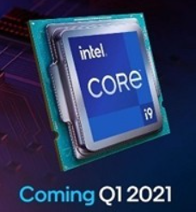
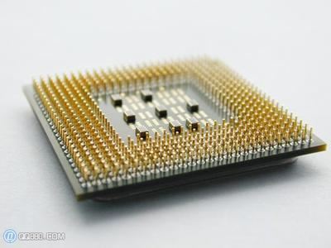
中央处理器（CPU）
什么是CPU？
  计算机中处理数据、指挥工作的集成电路（计算机的大脑）。
现代计算机的CPU一般称为微处理器
微处理器有类似人的大脑的作用：
  思考（执行指令）
  记忆（记住指令和数据）
  注：计算机把大脑的记忆分为两个部分：
  内存的数据
  微处理器中的寄存器和缓存
Notes:
现在我们手里有了C语言的可执行目标代码，下面要把它放在计算机的大脑——CPU中运行起来，这就是计算机的数据处理。其实，计算机的工作原理很多地方跟人很接近。人的大脑有两个功能，一个是思考，一个是记忆。计算机的大脑CPU也有这两个功能。我们脑子里记的东西容易被忘掉，所以会用记事本把事情记下来，CPU的记忆也是暂时的，需要硬盘把数据长久保留下来。再有，人最重要的生命体征是心跳，计算机也有个类似的时钟脉冲，维持着计算机系统平稳、协调地工作。右图是CPU的照片，这是英特尔2021年推出的8核64位处理器——酷睿 i9-11900K。从下图中我们可以看到它有很多管脚，这是用于连接外围电路的接线。在电子计算机出现之前，人们曾经做出很多脑洞大开的机械计算装置。其中一个比较厉害的是1834年巴贝奇做出来的差分机。这台差分机靠蒸汽机驱动许许多多的齿轮来工作，一些齿轮构成“存储库”，用来存储数据，它总共能存储1000个50位数；另外一些齿轮构成 “运算室” 用来计算，一次可以进行50位数加50位数的加法。一个世纪后的电子计算机原理其实和这台机器差不多，只不过这些齿轮换成了电子器件。我们不妨改造一下这台宝物——将蒸汽机驱动改为步进电机来驱动。步进电机每接收到一个脉冲就转一个角度。这样一来，显然我们给电机的脉冲频率越高，电机转得就越快，存取数据、处理数据的速度就会更高。今天的电子计算机也是靠脉冲驱动的。计算机的时钟脉冲是由晶振元件产生的。大家在中学物理中知道，当给一个按特定方式切割的石英晶体加上电压时，晶体就会产生振荡，从而得到固定频率的脉冲。电子手表用的就是这个原理。计算机通过时钟发生器产生时钟脉冲，能够达到很高的频率，如每秒钟数十亿次，因此计算机能够达到很高的处理速度。CPU要保持高速运行，数据的读写速度也要跟上。譬如巴贝奇差分机上的各个齿轮，它们要保持同步才行。有的齿轮大，数据记得多，但是转速慢；有的齿轮小，数据记得少，但是转速快。硬盘就属于前者。如果从硬盘直接读取数据进行运算，会非常慢，导致CPU的速度发挥不出来。怎么解决这个问题呢？人们想到了一个办法，就是把常用的数据保存到小齿轮上，不常用的数据保存到大齿轮上，这样可以保证大部分时间整个机器都在高速运转。前面我们把 hello.c 编译后的目标代码 hello.exe 作为文件存放在了硬盘上。硬盘属于那种数据存取速度比较慢，但是能够长久保存的外部存储器，简称外存。为了保持较高的运行速度，CPU是不能直接访问外存的。计算机中比硬盘快的存储器是内存（内存一般能比硬盘快1～10万倍）。内存虽然快，但是一旦关闭计算机的电源，内存中的数据就消失了。所以内存和外存各有所长，需要相互配合才行。然而即使是内存，在CPU看来还是太慢了，因此CPU自己设置了一些速度更高的存储器，包括寄存器和缓存器，以便进一步提高速度（寄存器和缓存器的访问速度又比内存快几十倍）。当然寄存器和缓存器不宜设置得过多，否则会增加计算机的成本，另外，太多的数据放在这类存储器中也会降低它们的速度，再有，寄存器和缓存器越多，CPU的电路连线也会越复杂。这里需要大家体会另一种计算思维，这就是折中和适当的取舍，我们不仅要使一个方案达到局部最优的效果，更要使其达到全局最优的效果。

Slide 18
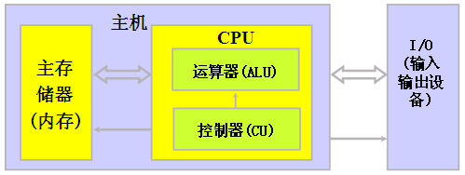
CPU的构造
控制器：指令计数器（指令指针）+ 指令寄存器
计算思维之“抽象”
Notes:
除了记忆，CPU更重要的工作就是解释指令和执行指令，另外还要知道目前指令执行到了哪一条。要把这些功能都包括进来，一个CPU就可以表示成图中的结构。一台计算机可以分成主机和输入输出设备。主机包括内存（即主存储器）和CPU。CPU又包括运算器和控制器。运算器用于进行数据运算。控制器又包括指令计数器和指令寄存器，它从内存取出将要执行的指令，放到指令寄存器中解释执行，同时用指令计数器记住下一条要执行的指令的位置。上图是对一个CPU的抽象表示。我们把一个复杂的事物表述成简单的、容易理解的形式，这个方法就是抽象，这也是我们需要掌握的一种计算思维。

Slide 19
CPU是如何工作的？
CPU是按节拍（时钟周期）工作的
例如：
  第1个节拍：发送指令地址到存储器
  第2个节拍：取出存储器中的指令给控制器
  第3个节拍：控制器解释指令码
  第4个节拍：依据指令码控制相关动作执行
什么是机器周期？
  CPU完成一个基本操作的时间
什么是指令周期？
  取出并执行一条指令的时间
Notes:
前面提到，计算机通过时钟发生器产生时钟脉冲，协调各个部分的工作。将脉冲的频率换算成周期（周期=1/频率，单位为秒），这就是时钟周期或节拍。时钟发生器的每一个节拍都会驱动一个基本的动作，例如：第1个节拍：发送指令地址到存储器；第2个节拍：取出存储器中的指令给控制器；第3个节拍：控制器解释指令码；第4个节拍：依据指令码控制相关动作执行。这里需要区分几个概念：这就是时钟周期、机器周期和指令周期。机器周期，指的是执行基本操作的时间，例如取指令、存储器读、存储器写等。指令周期指的是CPU取出指令并执行这条指令的时间。一般来说，一条指令的执行时间为一至几个机器周期，但是对于复杂指令，需要更多的机器周期。

Slide 20
思考题
假设执行一条指令需要4个时钟周期，主频为4GHz 的CPU在1秒内可执行多少条指令？
Notes:
如果按平均1条指令对应1个机器周期，1个机器周期对应4个时钟周期来算，一条指令大约需要4个时钟周期。那么一个4GHz的CPU，一秒钟内能够执行的指令数则为：4×10⁹ ÷ 4 =10亿条指令。大家现在可以明白，我们购买电脑的时候看到的CPU主频表示的是什么含义了吧？

Slide 21
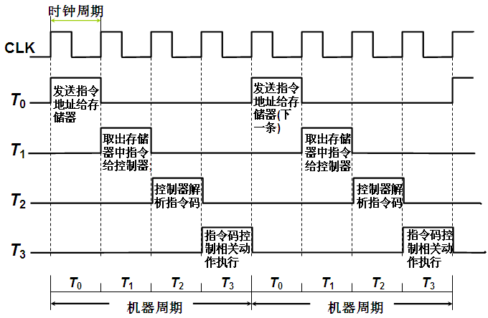
时钟周期与机器周期
Notes:
这个动画清楚地展示了时钟周期与机器周期的关系。

Slide 22
时钟周期与机器周期

Slide 23
时钟周期与机器周期

Slide 24
时钟周期与机器周期

Slide 25
时钟周期与机器周期

Slide 26
时钟周期与机器周期

Slide 27
时钟周期与机器周期

Slide 28
时钟周期与机器周期

Slide 29
时钟周期与机器周期

Slide 30
如何让CPU完成一件任务？
把任务分解为指令
通过控制器解释指令
通过运算器完成指令
例如：
  第1步：读取第1个数据
  第2步：读取第2个数据
  第3步：把两个数据相加
  第4步：把和（结果）保存起来
Notes:
如何让CPU完成一件任务呢？
例如，让计算机算出我方的走棋位置。
我们首先要编写程序，把一件复杂的任务分解为一条条的指令。
再通过控制器解释每一条指令，通过运算器完成每一条指令。
最后要让指令变得足够简单，使之可以通过几十条预先设计好的指令来完成，例如把一个复杂的计算任务分解到计算两个数相加：
第1步：读取第1个数据；
第2步：读取第2个数据；
第3步：把两个数据相加；
第4步：把和（结果）保存起来。

Slide 31
操作系统如何助力程序的执行
【定义】操作系统是负责指挥和调度各种计算机中的资源的软件或固件
  管理设备
  分配资源
  调度任务
  管理用户
  提供服务
  保障安全
Notes:
前面的编译过程把高级语言程序hello.c要完成的任务分解成了一条条的基本指令，放到了目标文件hello.exe中。现在我们研究一下如何执行这个程序。
为了让CPU执行目标程序，大家习惯在Windows窗口中用鼠标双击hello.exe文件，或在命令窗口键入“hello.exe”来启动一个程序，当hello.exe开始运行时，就出现了我们期待已久的“hello world!”。在这些表象的后面，大家可能不知道，计算机还帮助我们做了许许多多的工作。
首先，在计算机里有一个长期驻留在那里的程序，只要计算机一开机，这个程序就开始运行了，直到关机为止。这个程序就是操作系统。操作系统负责指挥和调度各种计算机中的资源，例如，CPU是否有空闲来运行hello.exe（计算机在同一时候可能有很多个程序要运行）？内存够不够用？有没有外部设备（如键盘）要和计算机打交道？从磁盘的什么地方寻找我们保存的文件？等等。除了这些之外，它还负责判断谁有权利使用电脑，如果他觉得你是个合法的用户（例如，你输对了用户名和口令），那么它就允许你开始分派一个任务给它，这时它提示给你一个键入命令的符号，例如“$ ”，这时你一旦键入“hello.exe”，操作系统就开始加载这段机器指令。这时，它要在内存中找到一块空闲的地方，把hello.exe中的指令填写进去，另外它还要再找一块空闲的内存，把必要的数据放进去；同时，它还要把第一条指令放置的位置以及放置数据的位置记下来，这个过程叫做程序的加载。

Slide 32
程序和数据的存储
计算思维之“折衷、取舍”“全局最优”
冯·诺依曼结构：指令与数据存放在同一个存储器的不同位置
哈佛结构：指令与数据分别存放在不同的存储器中
器件 | 速度 | 容量 | 易失性 | 价格
外存（硬盘等） | 慢 | 大 | 非易失 | 低
内存 | 快 | 小 | 易失 | 高
缓存（CPU内） | 很快 | 很小 | 易失 | 很高
寄存器（CPU内） | 很快 | 很小 | 易失 | 很高
Notes:
大家有没有想过，我们能不能把指令和数据放到内存的同一块地方呢？这个想法基本不可行。前面说过，计算机的机器指令和数据都是二进制的形式，放在一起岂不就分不清楚哪些是指令，哪些是数据了么？另外，随着程序的运行，我们可能会产生很多新数据（试想我们用程序复制出很多个“hello world”），如果数据增长越了界，跑到代码里面去了，程序就会崩溃（有些病毒就是故意这样做的）。所以操作系统一定要把指令和数据放在内存的不同地方，而且要保证它们不会重合。
大家可能还想到了一个办法，我们能不能设置两种存储空间呢？一种专门存放指令，一种专门存放数据，井水不犯河水，这个想法倒是行得通。历史上的确有这样的设计，这种结构称为哈佛结构。这种结构带来的问题是，使用两个存储器造价会较高，另外空间的利用率不会很好，所以目前大多数计算机还是采用的前面这种设计，即将指令和数据放在同一存储器的不同位置，这种结构称为冯•诺依曼结构或普林斯顿结构。在冯•诺依曼结构中，要判断一个二进制数“00000100”表示的是操作指令“加”，还是值为4的数据，要看它是处在存放指令的区域还是存放数据的区域。

Slide 33
计算机如何读取指令？
指令和数据放在内存里
程序计数器的指针指向第1条指令的存放地址
CPU根据这个指针，从相应的地址中取出指令
分析执行指令（控制器+运算器）
每执行完一个指令，程序计数器的指针会自动加1，指向下一条指令的地址
如此不断循环，直到指令结束
Notes:
前面我们说过，数据和程序都是需要存储的。计算机要完成一个任务，需要运行相应的程序。那么计算机是如何知道从哪里取得指令，并一条条执行下去的呢？在计算机内存里，有的区域放数据，有的区域放程序，这是由计算机内部的一个特殊程序来管理的，这就是操作系统，它保证程序和数据不会混淆在一起。计算机在执行某个程序的时候，需要靠操作系统把程序装载到内存的某个位置去执行，这个位置就记录在CPU的指令计数器中。程序运行时，CPU根据指令计数器找到存放第一条指令的位置，从相应的地址中取出指令。然后交给控制器解释这条指令，再让运算器执行这条指令。每执行完一个指令，程序计数器的指针会自动加1，指向下一条指令的地址。如此不断循环，直到指令结束。

Slide 34
指令的执行过程
CPU
内存
控制器
^{P}
将地址A的数和地址B的数相加
^{P+1}
将相加结果放到地址C中
运算器
^{A}
4
^{B}
5
^{C}
Notes:
这个动画解释了两个数相加的指令的执行过程。
P是程序装在在内存的位置。
加法的两个操作数分别放在内存的A和B单元中，加法的结果放到C单元中。

Slide 35
指令的执行过程
CPU
内存
控制器
^{P}
将地址A的数和地址B的数相加
指令计数器
P
^{P+1}
将相加结果放到地址C中
运算器
^{A}
4
^{B}
5
^{C}
Notes:
首先CPU的指令计数器指向第一条指令的位置P。

Slide 36
指令的执行过程
CPU
内存
控制器
^{P}
将地址A的数和地址B的数相加
指令计数器
P
^{P+1}
将相加结果放到地址C中
指令寄存器
将地址A的数和地址B的数相加
运算器
^{A}
4
^{B}
5
^{C}
Notes:
控制器将第一条指令取到指令寄存器中并进行解释。

Slide 37
指令的执行过程
CPU
内存
控制器
^{P}
将地址A的数和地址B的数相加
指令计数器
P
^{P+1}
将相加结果放到地址C中
指令寄存器
将地址A的数和地址B的数相加
运算器
^{A}
4
寄存器1
^{B}
5
寄存器2
^{C}
累加器
Notes:
控制器明白这条指令是要将A单元的数和B单元的数相加，因此通知运算器执行这个指令。

Slide 38
指令的执行过程
CPU
内存
控制器
^{P}
将地址A的数和地址B的数相加
指令计数器
P
^{P+1}
将相加结果放到地址C中
指令寄存器
将地址A的数和地址B的数相加
运算器
^{A}
4
寄存器1
4
^{B}
5
寄存器2
5
^{C}
累加器
9
Notes:
运算器将A单元的数据“4”放到第一个寄存器中，将B单元的数据“5”放到第二个寄存器中，得到相加的结果“9”。

Slide 39
指令的执行过程
CPU
内存
控制器
^{P}
将地址A的数和地址B的数相加
^{P+1}
将相加结果放到地址C中
指令计数器
P+1
运算器
^{A}
4
寄存器1
4
^{B}
5
寄存器2
5
^{C}
累加器
9
Notes:
现在第一条指令已经完成。CPU要准备执行第二条指令了。
这时CPU的指令计数器的值会自动增长，指向下一条指令的位置“P+1”。

Slide 40
指令的执行过程
CPU
内存
控制器
^{P}
将地址A的数和地址B的数相加
^{P+1}
将相加结果放到地址C中
指令计数器
P+1
指令寄存器
将相加结果放到地址C中
运算器
^{A}
4
寄存器1
4
^{B}
5
寄存器2
5
^{C}
累加器
9
Notes:
控制器于是找到第二条指令，放到指令寄存器中解释执行。

Slide 41
指令的执行过程
CPU
内存
控制器
^{P}
将地址A的数和地址B的数相加
^{P+1}
将相加结果放到地址C中
指令计数器
P+1
指令寄存器
将相加结果放到地址C中
运算器
^{A}
4
寄存器1
4
^{B}
5
寄存器2
5
^{C}
累加器
9
Notes:
解释的结果是要把相加的结果放到C单元中去。于是通知运算器将累加器中的9放到C单元中去。

Slide 42
指令的执行过程
CPU
内存
控制器
^{P}
将地址A的数和地址B的数相加
^{P+1}
将相加结果放到地址C中
指令计数器
P+1
指令寄存器
将相加结果放到地址C中
运算器
^{A}
4
寄存器1
4
^{B}
5
寄存器2
5
^{C}
9
累加器
9
Notes:
运算器执行完成。至此，这段由两个指令组成的程序执行完毕。更复杂的程序也将按这个方式分解执行。

Slide 43
思考
计算机是永动机吗?
  计算思维之“自动执行”
怎样评价计算机的效率?
  多、快、好、省
怎样提高计算机的运行速度?
  CPU（超频？）、高速内存
  缓存（计算思维之“抓大放小”）
精简指令集计算机（RISC） vs 复杂指令集计算机（CISC）
超标量体系结构（指令流水线）
Notes:
计算机有一个区别于其他物理装置的特点，这就是计算机能够在指令计数器的作用下永恒地自动执行程序（直到程序完成或出现错误），而在其他地方很少研究这种“永动机”。自动执行也是计算机思维的一种思维方式。现在大家多少知道了一些计算机的工作原理，请大家考虑一个问题：如何提高计算机的速度？上面这个问题显得好大，足够让同学们从大一想到大四，甚至作为将来硕士和博士的题目。因为计算机自出现起，人们一刻也没有停止在“多、快、好、省”四个方面对它进行改进。“多”是希望计算机能够完成更多的任务，例如，能不能让一个计算机同时为多个人服务？“快”是希望计算机能够在更短的时间内完成任务，例如，计算机预测天气原来需要一周的时间，能不能缩短成几个小时？“好”是希望计算机能够高质量地完成任务，例如，计算机算出来的数都是对的，做出来的图都是准的；“省”是希望计算机能够节省成本，例如，本来一个冰箱大小的电脑能否做成手机大小，本来电功率为1000瓦的计算机能否降到100瓦？作为工科专业的同学，一定要把“多、快、好、省”这四个字牢记在心，这也是将来评价一个计算机工程师能力的标杆，即，你能不能在同样的条件下，在上述四方面比别人做得更好？我们现在重点讨论几个提高计算机速度的办法。首先，通过前面的学习，我们知道，寄存器和缓存是比内存快的存储器件。而我们要运行的程序和数据是放在内存里的，能不能让CPU从快速缓存中获得程序和数据，而不必每次都去读内存呢？有些同学可能想，那就把整个程序和数据都放到缓存里呗，但是前面说过，缓存的空间不可能很大，放不下整个的程序和数据。那怎么办呢？有一个办法就是在内存取一条指令的时候，顺便把它后面的几条指令也同时取出来，放到缓存里，因为程序有很大概率是顺序执行的，当然也有少数情况（例如10%）是跳转执行的，这样有90%左右的可能我们能够从缓存快速地得到我们下一条要执行的指令。在个别跳转指令出现的时候，我们不得已再到内存里去找指令。对数据也可以做类似的处理。这种“抓大放小”处理问题的方式，也是一种计算思维。当然，这并不意味着我们可以忽略那些个别情况（在编程时我们反而要对这些个别情况倍加关注），而是注重寻找对于大多数情况来说有效的解决方法。其次，有些同学可能会想到，为什么机器指令不能设计得复杂一点呢？比如，一个指令集中，一个乘法可能需要分解成很多次加法来完成，能否设计一个指令一次就能把它完成呢？这也是可能的，这样的复杂指令一方面可能会省去很多个机器周期，但是另一方面可能要增加很多复杂的电路，带来芯片体积和成本的增加。事实上，到底是简单指令集对提高计算机的速度更有效还是复杂指令集对提高计算机的速度更有效，一直是个有争议的话题，谁也没争过谁。今天的计算机由此分为两大阵营——精简指令集计算机（Reduced Instruction Set Computer，RISC）和复杂指令集计算机（Complex Instruction Set Computer，CISC）。还有一种办法——使用超标量体系结构（指令流水线），将在第8章讨论。

Slide 44
输出
什么是输出？
  计算机产生的结果
举例：
  屏幕上的文字、符号、图像…
  打印出来的文字、符号、图像…
  发出的声音…
Notes:
再回顾一下我们给计算机下的定义：一种在存储指令集的控制下，接收输入，处理数据、存储数据，并产生输出的多用途设备。现在我们对其他方面有了大致的了解，只有计算机的输出还没有讲到。刚才讲了输入设备，我们再讲讲输出设备。所谓输出，就是计算机产生的结果，这些结果大部分是给人看的，也有的输出会送到其他设备继续进行处理。计算机的输出包括屏幕上显示出来的，也包括打印机打印出来的文字、符号、图像等等。计算机的输出还可能是声音或影像，例如计算机可以把处理得到的结果念出来给人听，这个技术叫语音合成。

Slide 45
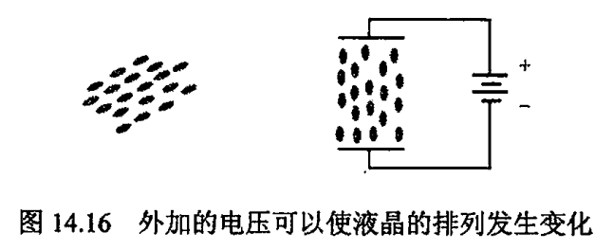
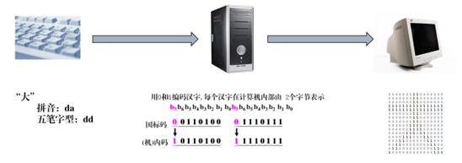
关于printf 的问题
输出到什么地方?
怎样把任务“甩”给操作系统?
从字符的编码到字库的字型
显示器的显示缓存
（液晶）显示器的工作原理
字符输入和输出的过程
Notes:
printf语句究竟都做了什么？我们先看看计算机究竟是怎样把hello.c的运行结果“hello world!”显示在屏幕上的。大家知道，之所以会显示“hello world!”，是因为hello.c里面有一条关键的语句：printf(“hello world！\n”);首先，这条语句的名字很让人困惑，print翻译成中文是打印，按常识，应该在打印机上打印才对，为啥显示在屏幕上呢？的确这有点不合理，好在后来出现的C++程序设计语言就不这么叫了，换成了“out”。其实C语言不区分屏幕还是打印机是有原因的。最早C语言是随着UNIX操作系统出现的。在UNIX操作系统中就不太区分屏幕还是打印机，甚至不区分输入设备还是输出设备。UNIX认为这些都是终端设备。具体是从屏幕输出还是从打印机输出，端看调用输出命令的时候给的是什么参数。printf究竟怎么知道要往屏幕上输出呢？这是在前面include的头文件stdio.h里说明的，由于stdio.h比较冗长难懂，这里就不列出来了，等大家深入理解了C语言，可以分析一下。总之经过stdio.h的替换，printf就变成了对操作系统的一个函数调用，同时告诉操作系统，要往屏幕上输出结果。这种替换是在前面提到的编译的预处理阶段做的。有兴趣的同学可以想一下，怎样把stdio.h改一改，让printf输出到其他的输出设备上。当然这完全可以做到，但是会带来一个问题，别人写的程序printf把结果都输出到屏幕上，唯独你的程序把结果输出到别的地方，大家都这么做不就乱套了吗？所以程序设计语言也是需要标准化的，例如我们常用的C语言的标准就是ANSI- C，另外这种公用的头文件和库程序是不建议随便更改的。那下一步的问题就是，这个系统调用是怎样把那一串字符送到频幕上的呢？经过编译预处理，printf会变成一个操作系统的函数调用sys_write()，同时会带有一个设备的编号，这个设备对应的就是屏幕，当安装了显卡的驱动程序之后，这个编号就确定了。后面sys_write()还会调用操作系统的内核函数write()进一步完成显示的任务。从这里看到，我们的应用程序hello.c会通过函数调用逐渐映射到操作系统的核心功能，对硬件设备进行控制。在操作系统内核，计算机会分析“hello world！\n”这串字符，挨个得到每个字符的编码，例如，“h”的编码是：0104，再通过这个编码，从字库中查到每个字符的显示形状。所谓字库，就是计算机操作系统中记录各个文字形状的文件。这个文件一般跟文字的字体和编码有关，通过某个字符的编码可以查到这个字符特定字体下的形状（即字形）。大家在Windows操作系统默认安装的目录“/fonts”下，就能找到这种字库。计算机知道了要显示的字符的字形，后面就可调用绘制函数把字形画在屏幕上。计算机在屏幕上绘图的原理，就是要把输出的点阵设置到一个称为显示缓存区的地方，这个缓存区往往做在显卡或计算机的显示元器件上面。显示缓存就像一块画布，你在画布上设置一个像素（即点阵中的每个点），屏幕就会在相应位置显示一个像素。绘制函数于是就把字库里字符的形状复制到显示缓存里。最后，计算机是怎样把显示缓存里的像素显示到屏幕中的呢？这是由计算机的硬件电路完成的。现在大多数人都在用液晶显示器。液晶是一种液态的晶体物质，液晶分子大体上都呈细长条状或者扁平片状，当在两个电极之间加上电压后，晶体分子就会按相同的方向排列。当在液晶两端加上导电玻璃，接通电源，液晶分子会按顺序排列，使光线容易通过；不通电时液晶分子排列混乱，会阻止光线通过。就像加了一扇控制光通量的闸门。这样我们就能看到明暗不同的光点（像素）。液晶显示器的屏幕上密密地分布着液晶构成的点阵，通常都能达到1920*1080，组合起来就是我们看到的显示内容了。 现在让我们回顾一下计算机文字的输入输出全部过程：我们在输入文字的时候，按照输入法将键盘的按键组合映射为文字的编码。计算机在显示文字的时候，通过文字的编码，从字库中寻找相应的字形，把字符绘制到显示缓存区，最后显示到屏幕上。这里只讲了一个基本原理，还有很多细节没有跟大家说，大家可以从后面的章节找到答案。

Slide 46
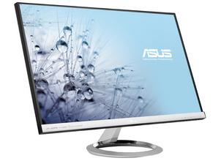
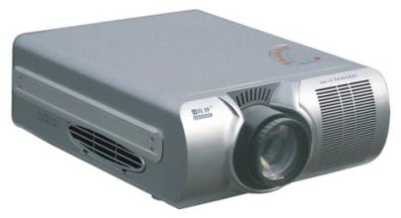
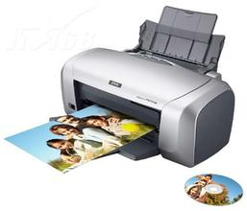
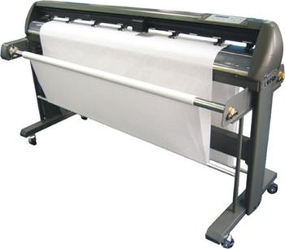
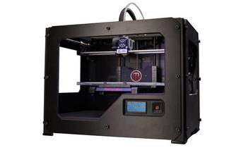
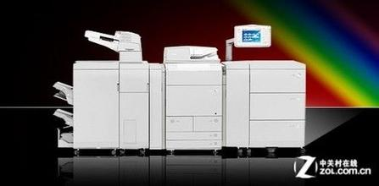
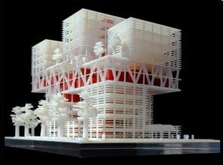
输出设备
Notes:
前面我们把“hello world!”显示在屏幕上，但是计算机的输出设备有很多，常见的还有投影仪和打印机等等。液晶投影仪的原理跟液晶显示器差不多，请同学们自己找资料学习一下。打印机将表示形状的色点按特定的位置呈现在相应的纸面上。打印机有很多种，例如宽幅打印机可以喷绘出大张的海报，3D打印机可以根据计算机建立的模型，打印出三维的物体。还有一些打印机具有高速打印、装订、分发的功能。计算机的输出包括屏幕上显示出来的文字、符号和图像等等，也包括打印机打印出来的内容。计算机的输出还可能是声音或影像，例如让计算机把输出的文字内容念出来。在前面，我们还介绍过一些输入设备。大家要知道，有一些设备既有输入的功能又有输出的功能，例如，触摸屏。触摸屏除了一般的显示功能外，它的表面覆盖了一层透明的感应电路，可以通过手指划过时产生的电容或电阻的变化，获得要输入的文字或得到点选的内容。

Slide 47
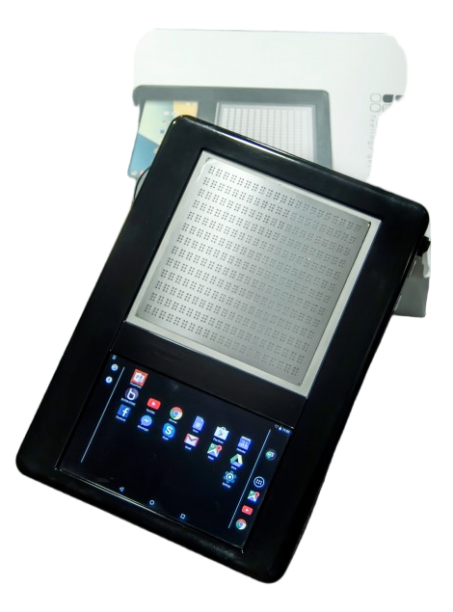
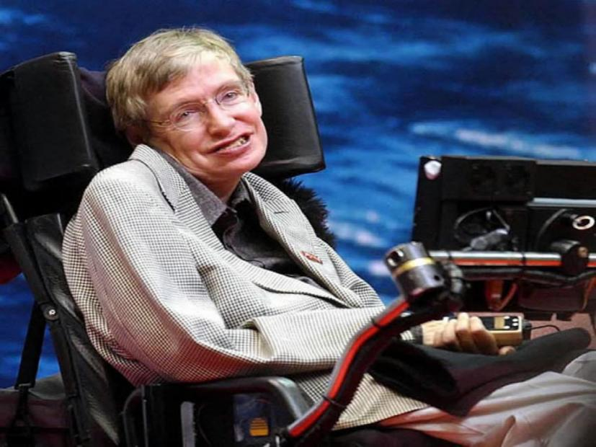
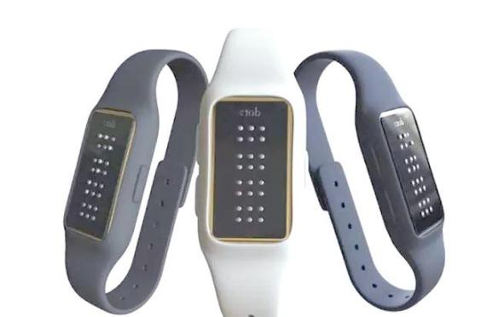
信息技术多元文化的包容性-1
物理学家斯蒂芬·威廉·霍金
盲文平板电脑Blitab与盲文数字腕表
Notes:
目前为止，同学们可能觉得，让计算机输出“hello world!”这件事我们已经驾轻就熟了。但大家有没有想过，计算机的用户会不会是位视力障碍的人士？怎么能让他知道计算机输出的是“hello world!”呢？进一步，如何让他用键盘来输入文字呢？脑子转得快的同学可能会说，能不能让计算机把输出的文字念出来，或者让他把要输入的文字念给计算机，这样问题不就解决了吗？可是，如果这位人士还有听力障碍怎么办呢？如果他使用的语言 计算机听不懂怎么办呢？还有，面对手臂残疾的用户又该怎么办呢？这么想下去可能问题会越来越多。有的同学干脆懒得想，说：我们身边这样的人太少了，是不是不用为他们考虑这么多啊？这就大错特错了，如果换位思考一下你肯定就不会这样说了。今天我们正常的生活已经离不开计算机，特别是手机这样的交流工具，如果某一天因为身体或语言的原因突然不能使用这些工具了，会变得多么痛苦？大物理学家霍金21岁就被诊断患有肌肉萎缩性侧索硬化症（ALS），全身瘫痪，不能说话，而唯一能动的地方只有2只眼睛和3根手指，若不是轮椅上这些为他量身定制的设备，一定难以成就他 一生的传奇故事。

Slide 48
信息技术多元文化的包容性-2
语言多样性：机器翻译（如AI翻译工具）和多语言支持能够打破语言壁垒，让来自不同地区、不同文化背景的人们能够无障碍交流，促进文化和思想的全球流动。
内容多元化：社交媒体和视频平台为全球用户提供展示自身文化的舞台。土著艺术、民族音乐、地方习俗等小众文化得以被全世界看见和欣赏，避免了文化 homogenization（同质化）。
设计与功能的包容性：可访问性（accessbility）技术（如屏幕阅读器、语音控制、字幕生成）不仅服务残障人士，也考虑到了不同年龄、教育背景和语言习惯的用户，体现了“设计为所有人”的包容理念。
全球化与本地化的融合：全球性的软件和平台积极推动本地化，包括适配当地语言、节假日、支付方式和文化禁忌。这体现了信息技术企业对多元文化的尊重与适应。
Notes:
人们可能有哪些特殊需要呢？如果仔细考虑想想，答案可能是个无底洞。拿最常见的情况来说，我们周围肯定有不少同学习惯用左手写字，为右手设计的键盘和手机按键布局对他们来说就不太方便。还有不少同学辨色力存在障碍，如果屏幕上出现浅红色和浅绿色的按钮，他们可能就不太容易分辨。再有咱们的爷爷奶奶往往看不清屏幕上的字（他们总觉的字太小，而咱们总觉得字已经足够大了），另外 复杂的操作他们学很多遍也记不住。有的同学可能知道，中文古籍和日文出版物很多是竖排版的，有些文字（例如阿拉伯文）横着书写时是从右往左写的，要设计一款通用的文字处理软件该是多么复杂的事（试想，如果有一篇文章同时用到了中文、英文、日文和阿拉伯文，该怎么排版呢？）还有，一些文种排序的方式也不太一样，例如，中文有按笔画排序、按天干地支排序，英文就没有；英文的字母顺序对于某些文种也不适用，如果按笔画排序时碰到英文名字该怎么办呢（数据库中经常会碰到这种问题）？再有，某些颜色或图案在一些民族看起来寓意快乐吉祥，但在另一些民族却是忌讳的，这点也需要特别注意。我们把上述现象称为信息技术的“多元化需求”。这需要我们在应用信息技术时，要兼顾到各种可能的特殊需要，做到“为所有的人来设计”。例如，在制定通用字符集标准时，要尽可能容纳全世界的各种语言文字；设计人机交互产品时，要考虑视觉、听觉、肢体和精神等存在障碍的人士，便于他们使用，这已经成为了一个特殊的学科门类，称为“信息无障碍”（Information Accessibility）。例如，我们可以为视觉障碍人士设计一种盲文终端。此外，当我们引入其他地方或其他人开发的计算机产品时，需要做一些“本地化”（localization）的工作，除了把界面上的文字和说明书翻译成中文之外，还需要考虑转换排序的方式以及货币符号和时区等等。当我们把自己开发的计算机产品提供给其他地方或其他人使用时，则需要做一些“全球化”（globalization）的工作，按照用户所在地区的文化习惯，对产品进行修改。总之，今天人们共处一个世界，逐渐形成了“人类命运共同体”的意识。信息技术应该惠及全人类，包括每一位有特殊需要的人，此外信息技术应该包容多种文化，在尊重差异的同时，让不同的文化和谐共处。

Slide 49
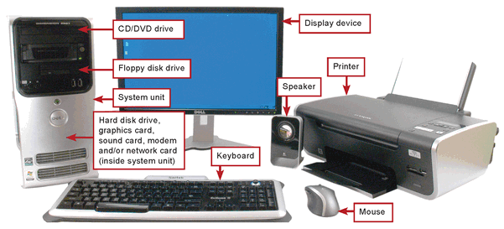
什么是计算机系统
【定义】计算机系统是由计算机主机和多种外围设备组成的系统。在这个系统中，各个设备之间是相互协作的，配合起来共同完成某项任务。
典型的计算机系统
  输入子系统
  输出子系统
  存储子系统
  处理子系统
计算思维之“系统思维
Notes:
之前给出过一个计算机的概念。这个概念现在看来有点过于狭隘，因为我们今天看到、用到的计算机大多数都不是一个单一设备，而是一套设备，例如都带着键盘、鼠标、显示器、音箱、网络接口等等，因此，一般意义上的计算机是一个多种设备组成的系统。在这个系统中，各个设备之间是相互协作的，配合起来共同完成某项任务。其中一般会有一台设备负责指挥各个设备协调地工作。系统思维也是计算思维的一种。这种思维强调从整体上考虑一个问题的解决方案，把过于复杂的系统分解成几个比较简单的子系统，当然，这需要充分考虑子系统之间的协作配合。分解的原则是，子系统之间的联系尽量少，子系统内部的联系尽量紧凑。按照这种观点，我们可以把一个计算机系统分为：输入子系统、输出子系统、存储子系统和处理子系统等等。在不同的语境中，计算机系统的含义可能是不同的。例如，有人说，计算机系统包括软件和硬件；也有人说，一个系统包括很多台作用不同的计算机；还有人说，带着键盘、鼠标和显示器的是通用的计算机系统，更多的是专用的计算机系统，例如带有头盔和数据手套的虚拟现实系统等等。这些说法都是对的。今天计算机作为信息处理的工具，广泛用在各个领域，很多计算机系统会按照其应用目的不同，有不同的名称，例如：图书管理系统，战场指挥系统等等，本质上都是为计算机配置了特定的软硬件而已，它们都属于计算机系统，当然它们的子系统如何划分可能会很不一样。

Slide 50
常见概念
程序：完成一个任务，用特定的编程语言表示的处理过程
程序设计（编程）：编写程序
程序设计语言（编程语言）：编写程序时遵循的关键字和语法规则
高级语言：类似自然语言的编程语言
机器语言：机器指令对应的编程语言
代码：程序的具体存在形式
语句：程序的基本单位
源代码：高级语言代码
目标代码：机器语言代码
计算机软件：计算机程序的总称，有时还包括相关的文档资料
计算机硬件：组成计算机的电路和器件的总称
Notes:
前面各个章节中，我们提到过很多概念，例如程序，代码、软件、硬件……，大家虽然可能对这些概念有了初步认识，但是为了让大家打下扎实的基础，我们在这里把这些概念好好梳理一下。程序：是完成一个任务，用特定的编程语言表示的处理过程。程序设计（或编程）：就是编写程序。程序设计语言（或编程语言）：即编写程序时遵循的关键字和语法规则。高级语言：是类似自然语言的编程语言。机器语言：是机器指令对应的编程语言。代码：是程序的具体存在形式。语句：是程序的基本单位。源代码：即高级语言代码。目标代码：即机器语言代码。计算机软件：是计算机程序的总称，有时还包括相关的文档资料。计算机硬件：是组成计算机的电路和器件的总称。程序一般都是为计算机设计的，由计算机来执行。程序一般是把一个复杂任务分解为简单任务的结果，至于分解到什么程度，取决于具体的编程语言，高级语言的一条语句往往就能做很复杂的事。而机器语言则不然，往往需要很多条语句才能完成一件比较复杂的事。另外要注意，这里说的程序有可能中间存在错误或者说程序中存在bug，因此程序不一定都是对的。另外，一般说来程序比代码更宏观，但是有的人在一些场合不仔细区分它们，可以认为它们具有相近的含义。另外，一些概念并不绝对，在一定情况下会相互转化。例如，一些高级语言程序（如解释型语言）并一定要经过编译才能执行，再有，有的计算机软件也可以根据需要固化成特殊的电路，成为计算机的硬件，所以大家要在理解的基础上掌握这些概念，而不能教条地死记硬背。

Slide 51
研讨题
怎么让hello.c显示不同的字体和大小？
为什么显示缓存速度要很快？为什么常常需要两个显示缓存？
如何让液晶显示不同的颜色？
分析液晶投影仪的工作原理与液晶显示器有何不同？
为什么要不断要刷新显示内容？
说明影响CPU性能的因素
计算机为什么能够成为多用途设备？
目标代码与什么相关？源代码编译之后为什么还需要链接？
调研不同CPU架构的指令集（如Intel X86, ARM，MIPS等）
说明多元文化的包容性是如何体现在字符集编码标准中的
Notes:
这些是本章的研讨题，请同学们课后完成。这章的内容就讲到这里，请同学们注意复习，并预习下一章的内容。

